Slide 1
이종위성군 성능 분석 및 설계/최적화
이진진
석사과정 3학기
2023-05-11

Slide 2
Buzzi, Pau Garcia and Daniel Selva. “Evolutionary formulations for design of heterogeneous Earth observing constellations.” 2020 IEEE Aerospace Conference (2020): 1-10.

Slide 3
연구목표 및 이종위성군의 정의
연구목표
전체 비용을 최소화하면서 커버리지 성능을 최대화하기 위해 다음 목표를 달성
모든 관심 지점에 대한 평균 재방문 시간 및 시스템 응답 대기 시간을 최소화
위성군에서 관측된 관심영역의 수와 실제 관심영역의 수 비율을 최대화
라이프사이클을 최소화(발사, 프로그램, 계산, 하드웨어, 반복 비용 등)
본 논문에서의 Heterogeneous Constellation의 정의
서로 다른 값의 고도와 궤도 경사각을 가진 위성군
Notes:
1,2는 커버리지 성능 최대화
3은 비용 최소화
이종위성군을 정의하는 여러 요소 중 위성의 고도와 궤도 경사각을 주로 다룸

Slide 4
연구 및 분석방법
연구방법
본 논문에서는 알고리즘의 세부 사항보다는 다양한 진화 formulation(염색체 및 연산자)에 대한 설명에 초점을 둠
두 가지 유전 알고리즘 Formulation을 이용(The Hybrid Walker, Heterogeneous planes)
위의 두 가지 Formulation은 Tradespace Analysis Tool for Constellations using Machine Learning(TAT-C ML) 도구 개발을 위해 사용
NFE(Number of of function evaluation)와 Hypervolume의 진화를 살펴봄으로써 성능을 평가할 수 있음
Notes:
알고리즘의 구체적 과정보다는 여러 formulation이 있다는 소개
두가지 – 하이브리드, 이종 평면
TAT-C ML 개발을 위해 사용. 사용된 소프트웨어는 나와있지 않음
기능평가횟수와 하이퍼볼륨의 진화

Slide 5
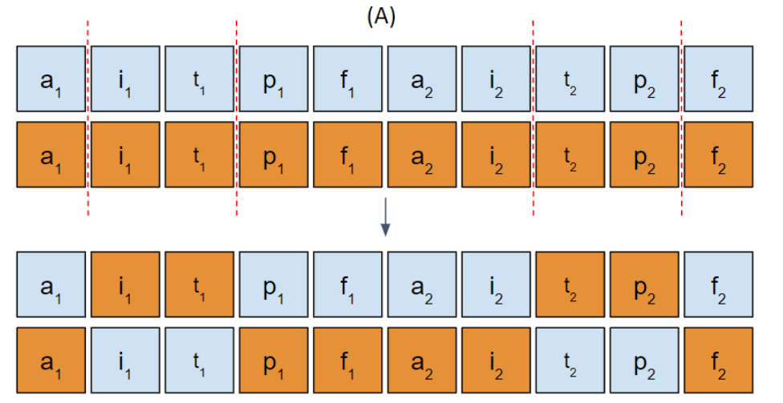
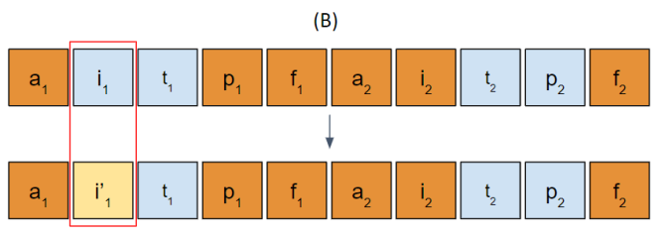
유전 알고리즘 Formulation
The Hybrid Walker
서로 다른 고도 및 궤도 경사각의 워커 위성군을 하이브리드 아키텍처로 결합
대칭 기하학을 유지하면서 고도와 궤도경사각을 조정하여 위성 배치 가능
5개(a, i, t, p, f)의 튜플을 포함하는 고정 길이 염색체가 사용
궤도 평면 및 위상 매개변수는 0~1의 값을 사용하는 변수로 정의되고 이후에 실제 값으로 변환됨
각 부모 염색체의 두 교차점(two-point)에 의해 crossover된 후 mutation됨
Two-point crossover
Two-point crossover
Crossover
Mutation
Notes:
그림은 m이 2일때를 예시
고도 경사각, 워커델타 위성군의 요소 -> 대칭
하나의 염색체 안의 요소 – 5개의 튜플
논문에선 매개변수 0.5기준으로

Slide 6
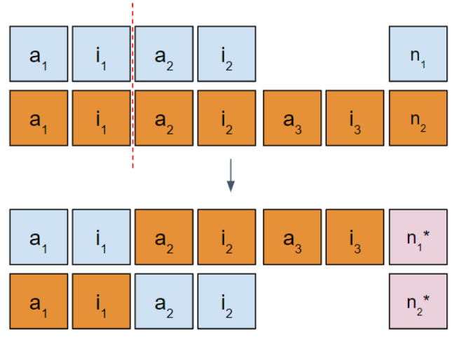
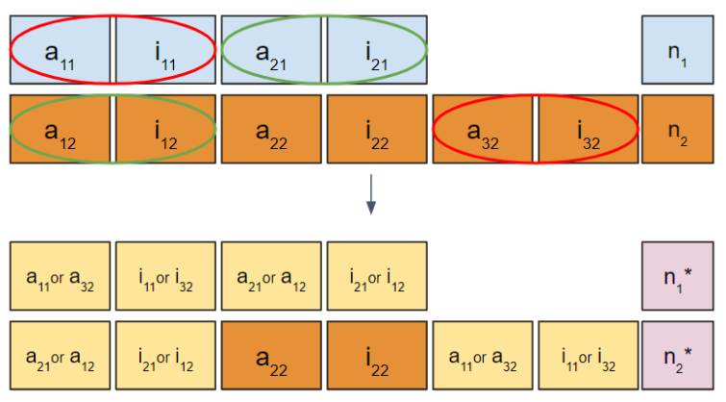
유전 알고리즘 Formulation
Heterogeneous planes
서로 다른 고도 및 궤도 경사각에서 여러 평면을 결합하기 위한 방법
총 위성 수 n과 궤도 평면 수 p를 포함하는 가변 길이 염색체를 이용
P가 가변적이기 때문에 염색체의 길이는 구조에 따라 달라짐
Mean Anomaly 및 RAAN에서 균일한 간격을 갖는 것으로 가정
두 부모 염색체의 길이가 다를 수 있기 때문에 two-point crossover 불가능
대신 cut and splice 및 pairing operator가 사용
Pairing은 각 평면을 다른 모체의 평면과 가장 적은 평면으로 쌍을 이루고 평면의 고도 및 경사각을 동등한 확률로 선택 → 아직 존재하지 않는 조합 생성 가능
Cut and Splice
Pairing
Notes:
P의 배수가 되는 것 중 n을 선택

Slide 7
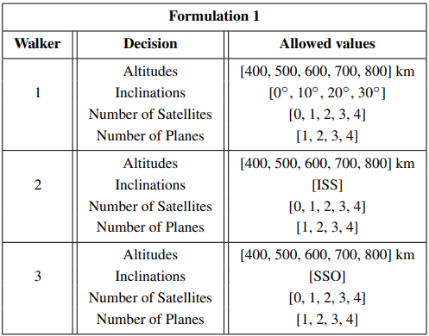
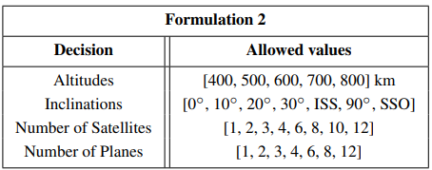

시뮬레이션 세팅
논문에서 적용한 설정 값
Formulation 1) Corssover : $p_{c}$ = 0.9
Formulation 2) Cut and splice or pairing : $p_{c}$ = 0.9
Mutation : $p_{m}$ = 0.9
NFE = 1000
Notes:
ISS 51.64

Slide 8
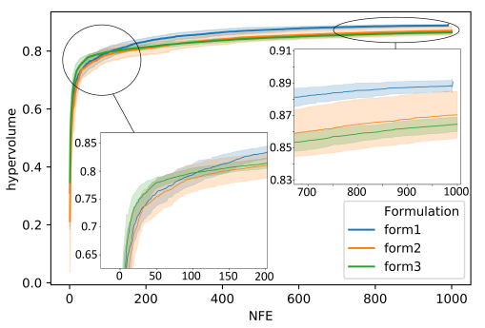
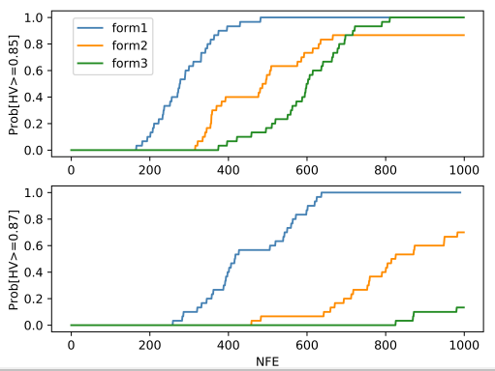
시뮬레이션 결과
시뮬레이션 결과
Notes:
ISS 51.64

Slide 9
결론

Slide 10
결론 및 보완이 필요한 부분
결론
최적성능 및 최소비용을 위해 알고리즘 formulation을 사용
두 가지 유전 알고리즘의 formulation을 이용하여 고도 및 궤도 경사각을 조합할 수 있음
기능 평가 횟수 당 Hypervloume을 분석하여 위성군의 성능을 알아볼 수 있음
논문의 내용 중 보완이 필요한 부분
시뮬레이션에 사용된 소프트웨어 정보
입력변수의 설정 기준
NFE 및 Hypervolume에 대한 설명

Slide 11
경청해 주셔서 감사합니다.
질의응답
발표자: 이진진
이메일: jj95lee@yonsei.acl.kr

